Slide 1
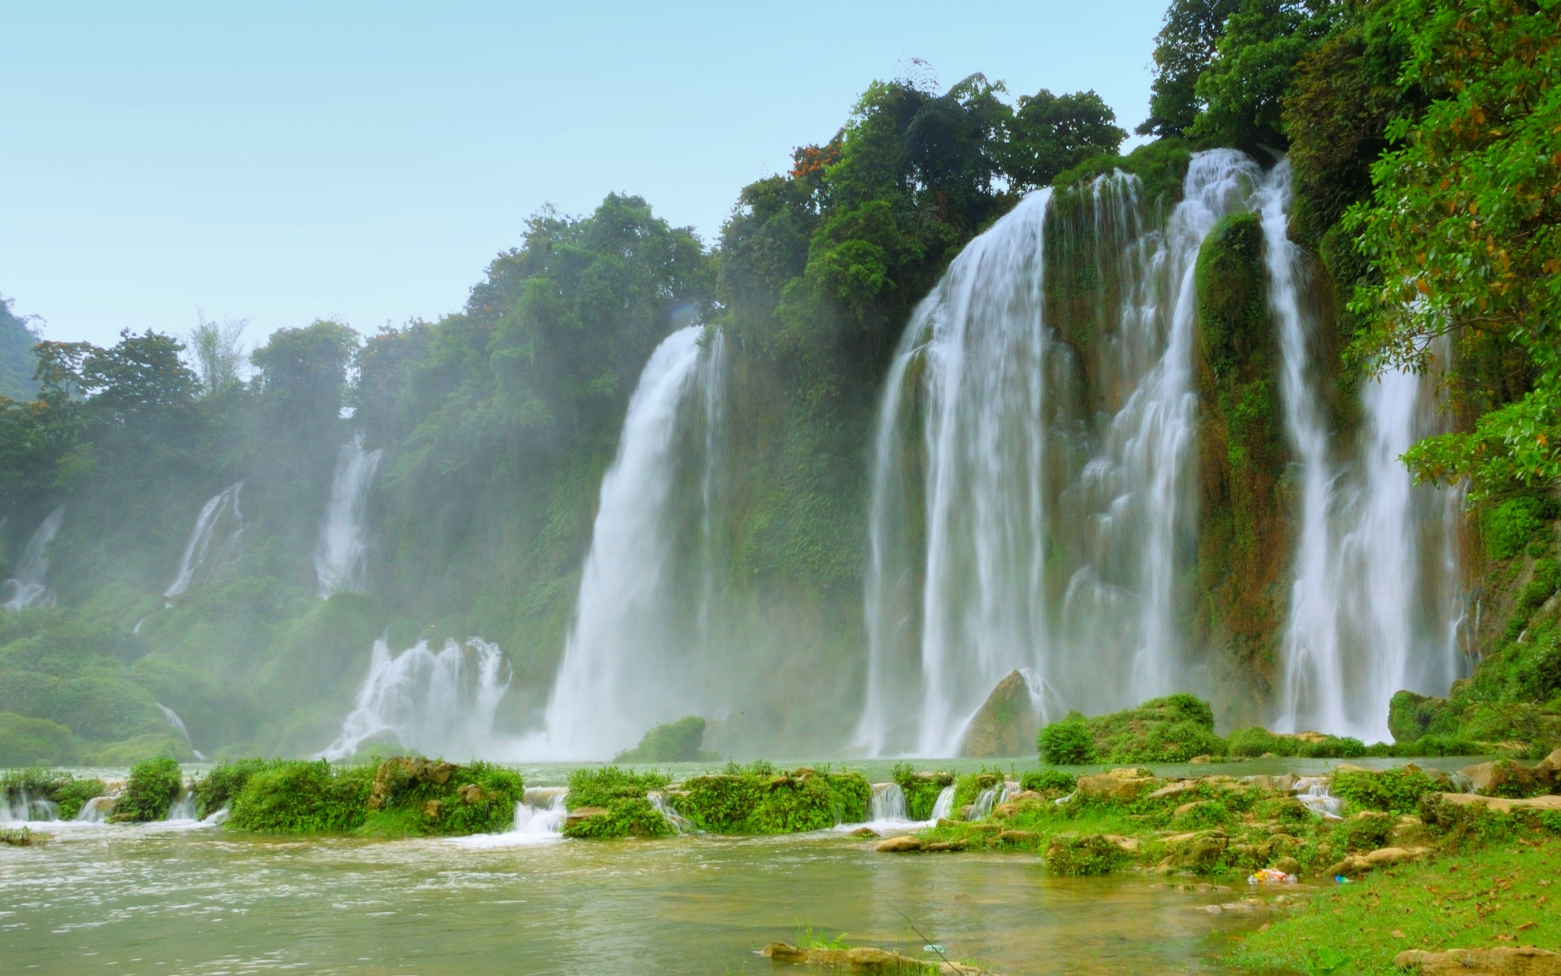
ĐỊA LÍ 7

Slide 2
Em hãy trình bày đặc điểm khí hậu của môi trường nhiệt đới ?
Nằm ở khoảng từ vĩ tuyến 5⁰ đến chí tuyến ở cả hai bán cầu. - Nhiệt độ : Cao quanh năm , trung bình trên 20⁰ C , biên độ nhiệt độ trong năm càng gần chí tuyến càng cao - Lượng mưa : trung bình năm: 500mm-1500mm, có hai mùa rõ rệt : 1 mùa mưa và 1 mùa khô . Càng gần chí tuyến thời kì khô hạn càng kéo dài .

Slide 3
? Học sinh quan sát đoạn phim bên dưới và nêu ra những đặc điểm của rừng rậm nhiệt đới ẩm.
Notes:
Hs làm việc cá nhân, đưa ra ý kiến gv dẫn vào bài
‹#›

Slide 4
BÀI 7 : MÔI TRƯỜNG NHIỆT ĐỚI GIÓ MÙA

Slide 5
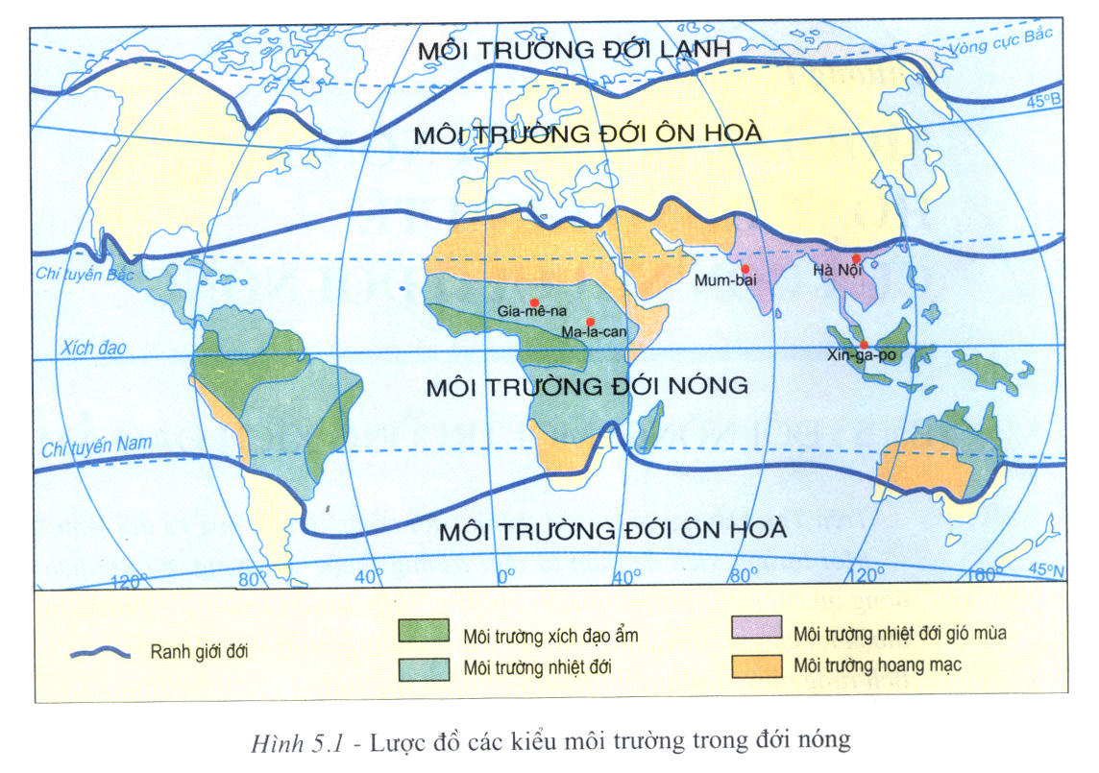
1 KHÍ HẬU
BÀI 7 : MÔI TRƯỜNG NHIỆT ĐỚI GIÓ MÙA
Nam Á
Đông Nam Á
- Điển hình ở khu vực Nam Á và Đông Nam Á
Xác định vị trí của môi trường nhiệt đới gió mùa trên hình 5.1?

Slide 6
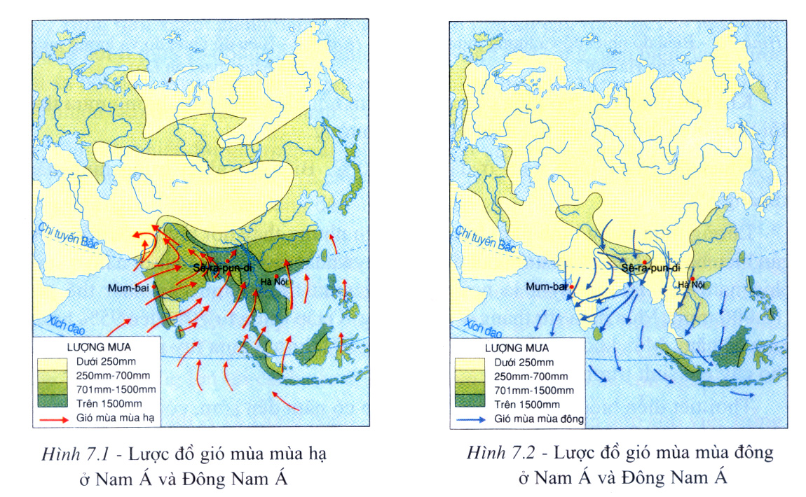
Quan sát lược đồ 7.1 và 7.2 , hãy cho biết :
Hướng gió thổi vào mùa hạ và vào mùa đông ở khu vực Nam Á và Đông nam Á ? Giải thích tại sao lượng mưa ở các khu vực này lại có sự chênh lệch rất lớn giữa mùa hạ và mùa đông.

Slide 7
Mùa hạ: Gió từ Ấn Độ Dương, Thái Bình Dương tới đem theo không khí mát mẻ và mưa lớn . - Mùa đông: Gió mùa thổi từ lục địa Châu Á ra đem không khí khô và lạnh .
BÀI 7 : MÔI TRƯỜNG NHIỆT ĐỚI GIÓ MÙA
1 KHÍ HẬU
Vị trí : Điển hình ở khu vực Nam Á và
Đông Nam Á

Slide 8
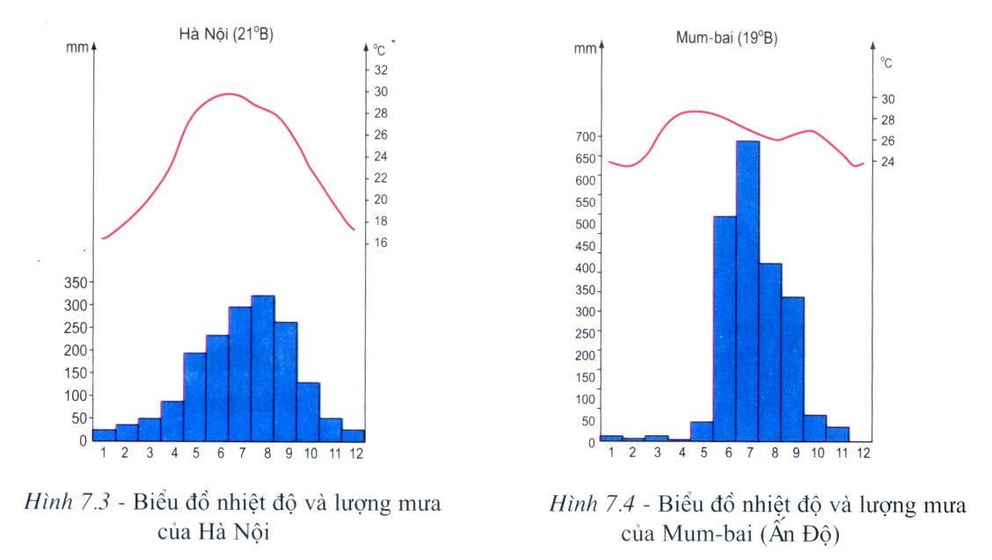
BÀI 7 : MÔI TRƯỜNG NHIỆT ĐỚI GIÓ MÙA
1 KHÍ HẬU
THẢO LUẬN NHÓM
Nhóm 1-3
Nêu nhận xét về diễn biến nhiệt độ, lượng mưa trong năm của Hà Nội
Nhóm 2-4
Nêu nhận xét về diễn biến nhiệt độ, lượng mưa trong năm của Mum-bai.

Slide 9
Khu vực Đặc điểm | Hà Nội (21ºB) Nhiệt độ Lượng mưa | Mum - bai (19ºB) Nhiệt độ Lượng mưa
Mùa hạ
Mùa đông
Biên độ nhiệt năm

Slide 10
Khu vực Đặc điểm | Hà nội (21ºB) Nhiệt độ Lượng mưa | Mum - bai (19ºB) Nhiệt độ Lượng mưa
Mùa hạ
Mùa đông
Biên đô nhiệt năm
Em có nhận xét gì về đặc điểm khí hậu nhiệt đới gió mùa?
> 30 ⁰ C
> 29 ⁰ C
Mưa lớn (mùa mưa )
Mưa lớn (mùa mưa )
< 18 ⁰ C
Mưa ít (mùa mưa ít )
> 23 ⁰ C
Lượng mưa rất nhỏ (mùa khô )
12 ⁰ C
TB 1722 mm
6 ⁰ C
TB 1784 mm
HÀ NỘI CÓ MÙA ĐÔNG LẠNH
MUM- BAI NÓNG QUANH NĂM

Slide 11
BÀI 7 : MÔI TRƯỜNG NHIỆT ĐỚI GIÓ MÙA
1 KHÍ HẬU
* Đặc điểm khí hậu nhiệt đới gió mùa
Nhiệt độ lượng mưa thay đổi theo mùa gió
+ Nhiệt độ trung bình > 20⁰C
+ Biên độ nhiệt trung bình khoảng 8⁰C
+ Lượng mưa > 1000mm
- Thời tiết diễn biến thất thường

Slide 12
BÀI 7 : MÔI TRƯỜNG NHIỆT ĐỚI GIÓ MÙA
1 KHÍ HẬU
Đọc đoạn thông tin sau:
“Môi trường nhiệt đới gió mùa có nhiệt độ và lượng mưa thay đổi theo mùa gió. Mưa nhiều vào mùa gió thổi từ biển vào lục địa và mưa ít vào mùa gió thổi từ lục địa ra đại dương. Tuy lượng mưa vào mùa khô ít nhưng vẫn đủ ẩm để tạo nên thảm thực vật đa dạng và phong phú với nhiều tầng. Môi trường nhiệt đới gió mùa thích hợp trồng các cây trồng nhiệt đới như lúa nước, cao su, cà phê. Tuy nhiên, môi trường nhiệt đới gió mùa có thời tiết diễn biến thất thường, gây ảnh hưởng tới cảnh sắc thiên nhiên và cuộc sống con người”

Slide 13
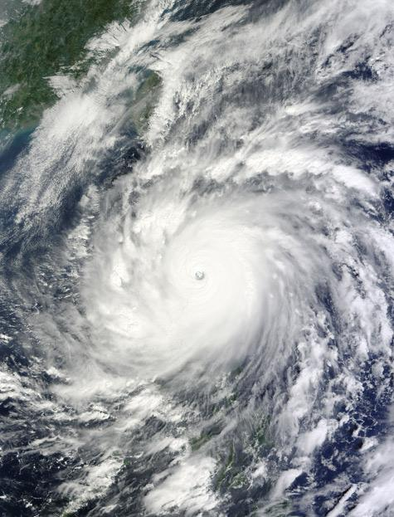
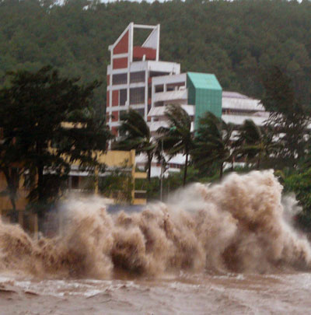
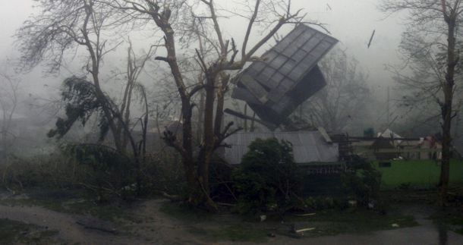
BÀI 7 : MÔI TRƯỜNG NHIỆT ĐỚI GIÓ MÙA
1 KHÍ HẬU

Slide 14
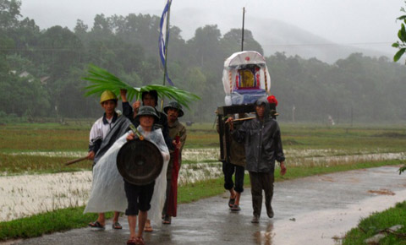
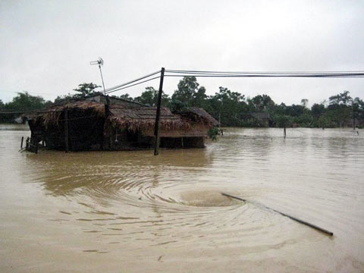
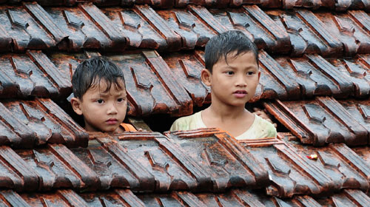
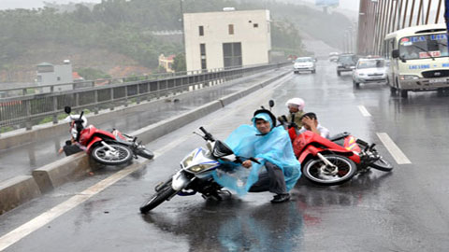
BÀI 7: MÔI TRƯỜNG NHIỆT ĐỚI GIÓ MÙA
1 KHÍ HẬU

Slide 15
BÀI 7 : MÔI TRƯỜNG NHIỆT ĐỚI GIÓ MÙA
1 KHÍ HẬU
2. CÁC ĐẶC ĐIỂM KHÁC CỦA MÔI TRƯỜNG

Slide 16
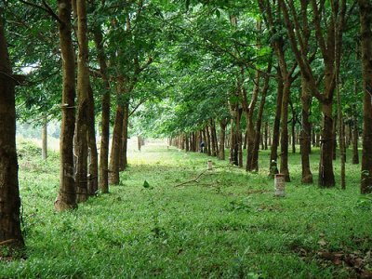
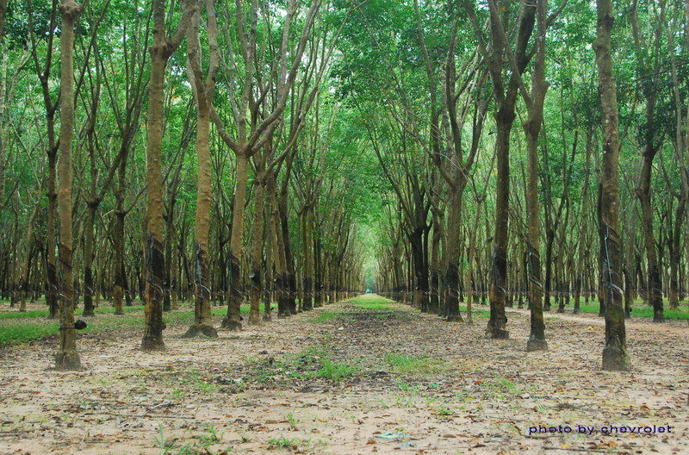
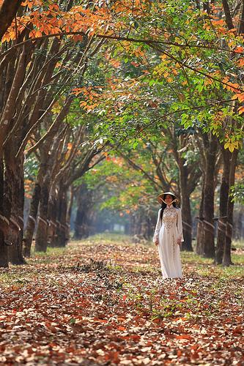
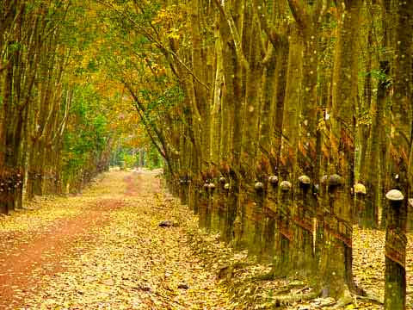
2. CÁC ĐẶC ĐIỂM KHÁC CỦA MÔI TRƯỜNG
Rừng cao su vào mùa mưa
Rừng cao su vào mùa khô
Quan sát ảnh nhận xét về sự thay đổi của cảnh sắc thiên nhiên ?

Slide 17
BÀI 7 : MÔI TRƯỜNG NHIỆT ĐỚI GIÓ MÙA
1 KHÍ HẬU
2. CÁC ĐẶC ĐIỂM KHÁC CỦA MÔI TRƯỜNG
Cảnh sắc thiên nhiên thay đổi theo mùa, theo không gian
Có nhiều thảm thực vật khác nhau.

Slide 18
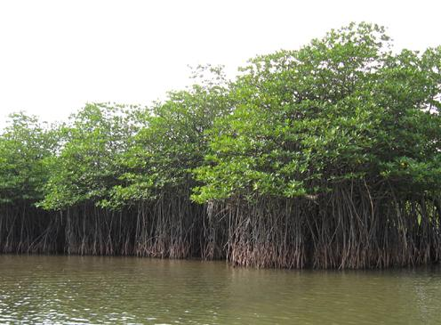
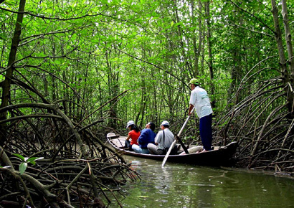
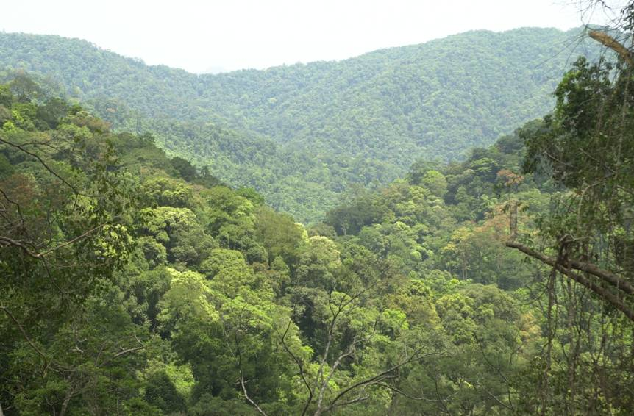
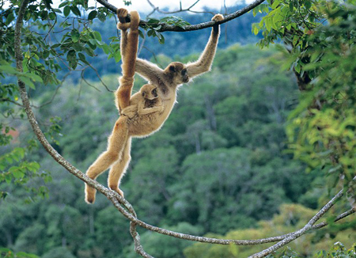
Rừng ngập mặn
Rừng nhiệt đới

Slide 19
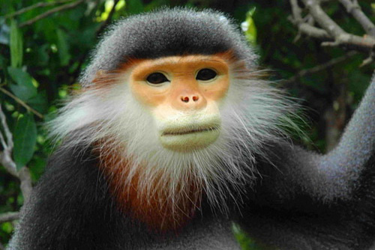
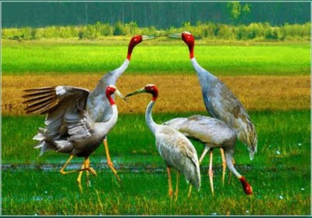
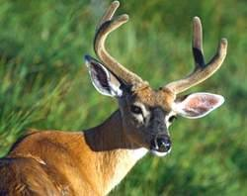
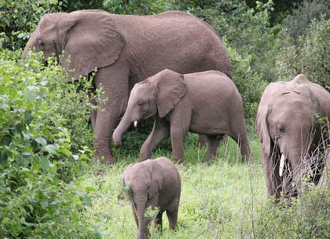
ĐỘNG VẬT QUÝ

Slide 20
Là khu vực thích hợp cho việc trồng cây lương thực (đặc biệt là cây lúa nước) và cây công nghiệp.
BÀI 7 : MÔI TRƯỜNG NHIỆT ĐỚI GIÓ MÙA
1 KHÍ HẬU
2. CÁC ĐẶC ĐIỂM KHÁC CỦA MÔI TRƯỜNG
Môi trường nhiệt đới gió mùa thích hợp với việc trồng các loại cây trồng gì?

Slide 21
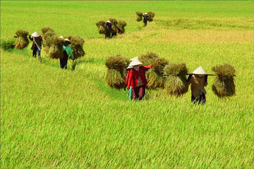
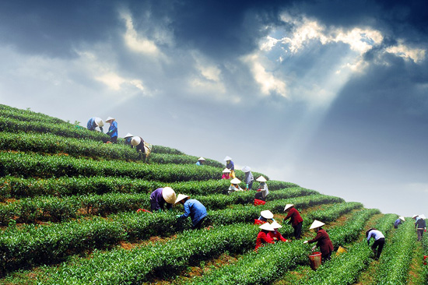
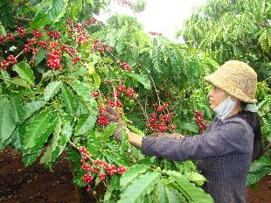
CÂY LÚA NƯỚC
CÂY CAO SU
CÂY CHÈ
CÂY CÀ PHÊ

Slide 22
- Là khu vực thích hợp cho việc trồng cây lương thực (đặc biệt là cây lúa nước) và cây công nghiệp. - Là nơi tập trung đông dân trên thế giới
BÀI 7 : MÔI TRƯỜNG NHIỆT ĐỚI GIÓ MÙA
1 KHÍ HẬU
2. CÁC ĐẶC ĐIỂM KHÁC CỦA MÔI TRƯỜNG
- Cảnh sắc thiên nhiên thay đổi theo mùa, theo không gian
- Có nhiều thảm thực vật khác nhau.

Slide 23
Củng cố
Nam Á
Đông Nam Á
Xác định vị trí của môi trường nhiệt đới gió mùa trên hình 5.1?

Slide 24
Hướng dẫn học tập:
* Học bài, làm bài tập bản đồ
* Ôn tập lại các dạng biểu đồ nhiệt độ và lượng mưa của:
- Môi trường xích đạo ẩm
Môi trường nhiệt đới
Nhiệt đới gió mùa
* Giờ sau ôn tập

Slide 25
Tạm biệt các em!

